Slide 1
Основы Франчайзинга
Череповец-2015

Slide 2
Содержание
Часть 1
История франчайзинга
Истории успеха
Удивительные факты
Кто хозяин в мировом франчайзинге?
Где применим франчайзинг?
Классификация франчайзинга
Виды франчайзинга
Современные тенденции во франчайзинге

Slide 3
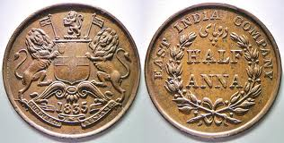
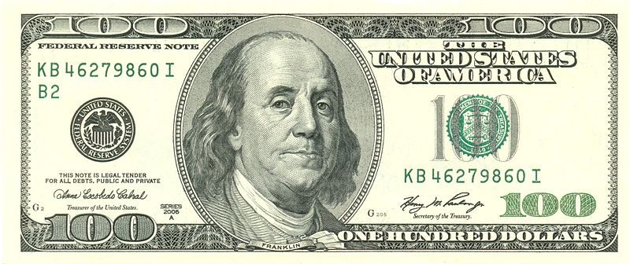
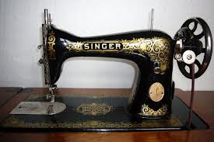
Кто же первый?
или

Slide 4
История современного франчайзинга
Начало XX-ого века
Coca-Cola: 1886 – 20-е годы: Джон Пембертон- Аса Кэндлер-Бенджамин Томас и Джозеф Уайтхед
50^{-ые} – франчайзинговый бум
1965 – начинает свою деятельность лидер фанчайзинга по количеству торговых точек и 100% франчайзор
Сегодня франчайзинг применяется по всему миру

Slide 5
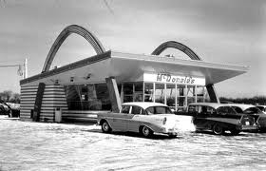
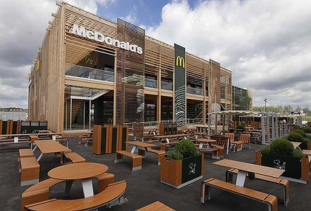
История успеха: Золотые арки
Товарооборот системы : US$ 85,941 Млн
Количество точек: 33 510
% Франчайзинговых точек: 81%
Стоимость бренда*
US$ 95,188 Млн
*No 4 in BrandZ ranking

Slide 6
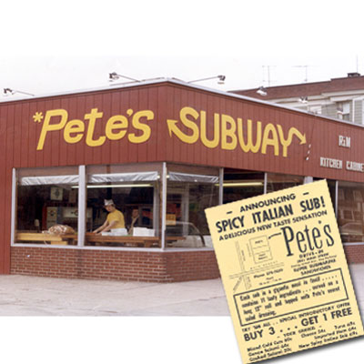
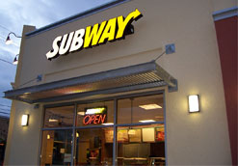
История успеха: Субмарина Сэндвич
Товарооборот Системы: US$ 16,600 Млн
Количество точек: 37 000+
% Франчайзинговых точек: 100%
Стоимость бренда*
US$ 14,843 Млн
*No 52 in BrandZ ranking

Slide 7
Удивительные факты
Франчайзинговая модель применяется в 80 станах мира; Франчайзинговый бизнес создает 13% общего ВВП
В Австралии франчайзинг занимает 90% в общем объеме услуг быстрого питания
По данным Международной ассоциации франчайзинга каждые восемь минут в течение рабочего дня только в США приобретается новая франшиза.
Сегодня в мире существует 16,5 тыс. Франчайзоров и более 1,2 млн. Франчайзи
В развитых странах 40% товарооборота приходится на франчайзинговые сети
Менее 5% предприятий, открытых по франчайзингу, закрываются в первые три года работы

Slide 8
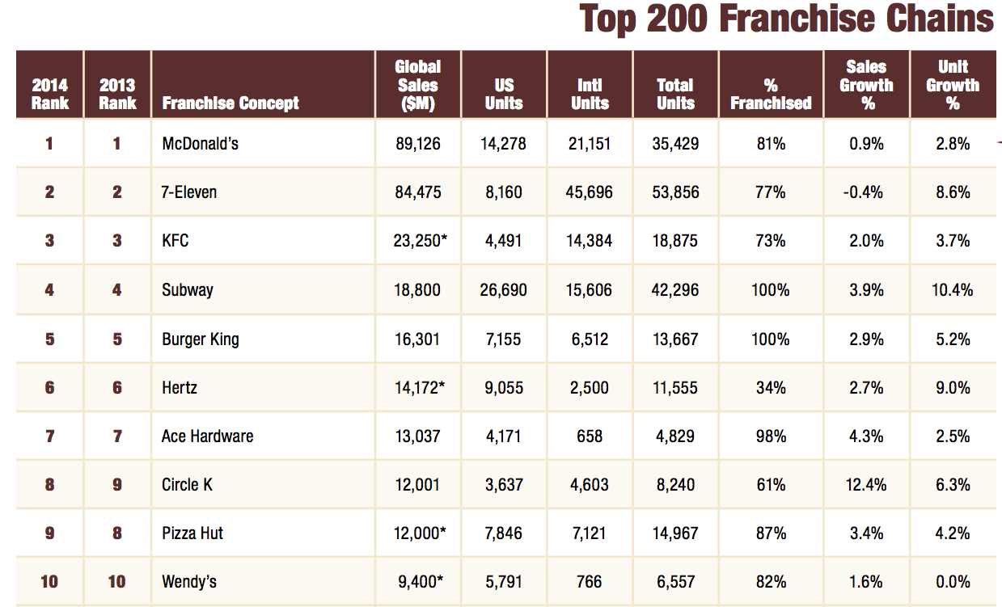
Мировые лидеры франчайзинга

Slide 9
Где применим франчайзинг?
The technique of franchising did not derive from one moment of inventiveness by an imaginative individual. It evolved from the solutions developed by businessmen in response to the problems with which they were confronted in their business operations.
Martin Mendelsohn
Франчайзинг – не есть индустрия, это метод ведения бизнеса, который практически не знает границ с точки зрения индустрий, где он может быть применим.
В мире насчитывается от 65 до 71 сферы деятельности, где франчайзинг фактически применяется.

Slide 10
Basic Features of Franchising
The ownership by the franchisor of a trade-mark and business system, which contains confidential and other proprietary information, know-how of the business and the good-will associated with them
The grant of the license to the franchisee permitting the exploitation of the trade-mark and business system (including know-how)
The agreement to contain regulations, discipline and controls relating to the operation of the business in which the franchisee exploits the rights granted
A continuing relationship
A single operation is part of the a larger group of similar operations, identical appearance of the unit and presentation of goods and services are requisite
Common procedures in trading/service provision
The franchisee must own its business, but is required to operate it under the format and control of the franchisor
The Franchisee’s investment is involved; also operations and management of the business are the obligations of the franchisee
The payment of the fee or other consideration for the rights which are obtained and the services which the franchisor will continue to provide
Inter-dependence

Slide 11
Классификации
- производственный франчайзинг
Пример: зарубежный – coca cola (и Pepsi, и Doctor Pepper), где франчайзи являются т.н. bottlers.
Отечественный – мастерфайбер. мастербордюр
- сбытовой (товарный) франчайзинг
Практически весь ритейл (розничная торговля одеждой) работает по системе товарного франчайзинга
Именно в этой сфере существуют и другие распространенные формы исключительной реализации товара: дилерство, дистрибьюторство.
- сервисный (деловой или бизнес-формата) франчайзинг
Франчайзинг в сфере общественного питания и есть один из самых распространенных примеров данного вида франчайзинга наряду с оказанием иных услуг: парикмахерские, туристические агентства, автомойки и автосервисы и так далее

Slide 12
Виды франчайзинга
Франчайзинг на одну точку ( Single unit franchise)
Франчайзинг на несколько точек ( Multi-unit franchise)
Мастер-франчайзинг (Master franchising)
Соглашение о развитии (Area Development)
«mom and pop» франчайзинг и корпоративный франчайзинг
конверсионный франчайзинг
суб-франчайзинг
Что не есть франчайзинг?
«дутые франшизы»
«сетевой маркетинг»-Финансовые пирамиды
http://www.unhappyfranchisee.com/

Slide 13
Современные тенденции во франчайзинге
От «покупки работы» к управлению сетью
Мультибрендовые франчайзинговые компании
Уход за престарелыми, фитнес, забота о здоровье и персональный уход
«Зеленый бизнес»
Более требовательный потребитель
Цифровые технологии
Ре-франчайзинг
Интернационализация
Глобализация

Slide 14
Франчайзинг в России 2015 +
Россия – не только Москва и Санкт-Петербург
Строим сразу на перспективу – тенденции российских старт-апов
Нишевость
Социальная ответственность
От «бизнеса на коленке» к осмысленному
Ловушка для неподготовленных
Сам виноват или об ответственности в бизнесе
Специализация компаний как франчайзеров (оператор или создатель и управленец бренда)
От «дутых» франшиз к неподготовленным франшизам
Консультанты

Slide 15
Содержание
Часть 2. Выбираем франшизу
И вот Вы решили заняться собственным бизнесом….
Для чего использовать франчайзинг
Как оценить франшизу:
- Самооценка
- Оценка бизнеса и рынка
- Оценка франчайзора

Slide 16
И вот вы решили заниматься собственным бизнесом
САМООЦЕНКА –
Отношения к вещам
Возможности
Цели
Индивидуальные пристрастия
«Опасные знаки» -
Синдром босса
Отсутствие стрессоустойчивости
Возможно серьезное вмешательство извне
Ожидание, что много будет сделано за Вас/чужими руками
Недооценка риска
Ставка на постоянный доход
Не получен профессиональный совет

Slide 17
Для чего использовать франчайзинг?
Проверенная бизнес-модель
Подготовленное лекало
Более легкое открытие, помощь в операционной деятельности
Поддержка более крупной организации/сети/бизнеса
Экспертные знания в области управления бизнесом
Использование общих ресурсов (маркетинг)
Опытность
Подтвержденный уровень выживаемости
Наличие рынка
Устойчивый спрос на товар/услугу/работу
Преимущество в общении с арендодателями/финансовыми институтами
Предсказуемый выход из бизнеса

Slide 18
Бизнес по франчайзингу против собственного бизнеса
Ваши аргументы!

Slide 19
Как оценить франшизу?
Не поддавайтесь искушению поверить, что какой-либо франчайзор даст гарантию Вашему успеху или примет на себя ответственность за Ваш «провал»
3 важные зоны оценки:
Самооценка
Оценка бизнеса
Оценка франчайзора
ФРАНЧАЙЗИ НЕСЕТ ПРЕДПРИНИМАТЕЛЬСКИЙ РИСК

Slide 20
Самооценка
Возможность справиться со стрессами, сопряженными с собственным бизнесом
Ненормированный труд
Денежные ресурсы
Оценка рисков и ожиданий
Изменение стиля жизни
Психологические характеристики (СДВГ)
Не менее 50% франчайзи, проваливших бизнес, сами ответственны за такой провал

Slide 21
Оценка бизнеса/рынка
Оценка сферы бизнеса/индустрии, в которой вы собираетесь работать
Позиции франчайзингового бизнеса на рынке – ключевой показатель
Надежный источник поставок ключевого товара/услуг

Slide 22
Оценка франчайзора
Тот факт, что кто-то называет себя франчайзором не означает, что он является таковым!
Стадии развития компании как франчайзора
Оценка предложения франчайзора
Какова вероятность провала франчайзора/его бизнеса
Подготовьте свой чек-лист

Slide 23
Вопросы, которые задает франчайзи
Конкурентные преимущества/отличительные особенности товара/услуг
Могут ли они быть сохранены на долгое время?
Репутация товаров и услуг на рынке
История успеха франчайзора
История неудач и решения проблем франчайзором
Состояние рынка товаров/услуг франчайзора – растущее, стабильное или «падающее»
Ставка на моду – долгосрочно ли?
Доступ к источникам снабжения в будущем
Зависимость от уникального поставщика
Использование известных личностей/селебрити
Права на интеллектуальную собственность
Привлекательность международной франшизы на местном рынке

Slide 24
Оценка франчайзора
Опасные сигналы:
Завышенный первоначальный взнос
«пирамида»
Низкий уровень роялти
Условия контракта не отражают договоренности/первоначально сообщенные условия
Навязчивая продажа
Привлечены консультанты с конфликтом интересов
Предложения о мгновенном богатстве
«Легкие» компромиссы
Нет пилотных объектов
Уровень вознаграждения не зависит от уровня товарооборота
Нет развития бренда
Недовольные франчайзи
Высокий уровень закрытий

